Slide 1

特征人脸识别
实验四
Eigenface for Recognition
开始时间：2024年4月30日
截止时间：2024年5月13日

Slide 2
CONTENT
目录
01
实验介绍
02
数据准备
03
模型构建
04
结果提交

Slide 3
1
实验介绍

Slide 4
实验介绍
本实验采用特征脸（Eigenface）算法进行人脸识别。
特征脸（eigenface）是第一种有效的人脸识别方法，通过在一大组描述不同人脸的图像上进行主成分分析（PCA）获得。
1. 构建人脸库
2. 求解人脸图像的特征值与特征向量构建特征脸模型
3. 利用特征脸模型进行人脸识别和重建，比较使用不同数量特征脸的识别与重建效果
参考资料：
+ [特征脸 - 维基百科](https://zh.wikipedia.org/wiki/%E7%89%B9%E5%BE%81%E8%84%B8)
+ [Eigenface for Recognition](https://sites.cs.ucsb.edu/~mturk/Papers/jcn.pdf)
+ [ORL](http://cam-orl.co.uk/facedatabase.html)
+ [The Yale Face Database](http://cvc.cs.yale.edu/cvc/projects/yalefaces/yalefaces.html)

Slide 5
2
数据准备

Slide 6
数据准备
本次实验可以构建一个自己的人脸库（建议）：
大家可以选择基于ORL人脸库添加自己搜集到的人脸图像形成一个更大的人脸库，要求人脸库中的每一张图像都只包含一张人脸且眼睛的中心位置对齐(通过裁剪或缩放，使得每张人脸图像大小尺寸一致（112*92）且人脸眼睛的中心位置对齐)。
为了方便同学们操作，大家也可以选择直接基于 ORL 人脸库进行本次实验。
Notes:
具体的代码实现就不讲了，大家可以看board.py文件，接下来给大家展示一下怎么使用

Slide 7
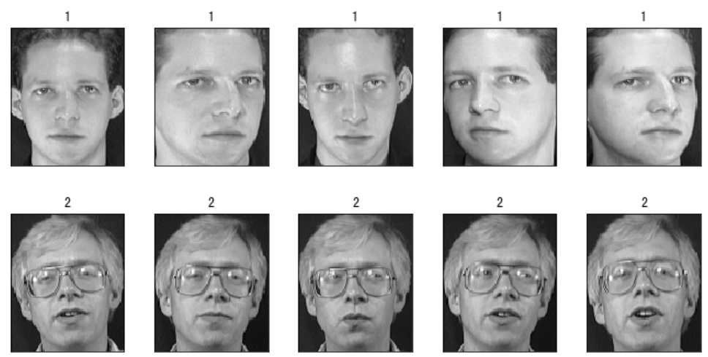
数据准备
本作业中使用的基础人脸库来自 [ORL](http://cam-orl.co.uk/facedatabase.html)。整个数据集包含来自 40 名志愿者的 280 张照片，每名志愿者的照片都包含 7 个不同的表情和角度。
Notes:
具体的代码实现就不讲了，大家可以看board.py文件，接下来给大家展示一下怎么使用

Slide 8

数据准备
原始数据：
分割数据集：spilt_data() → (图片个数，长*宽)
Notes:
具体的代码实现就不讲了，大家可以看board.py文件，接下来给大家展示一下怎么使用

Slide 9
数据准备
其他函数（非必用）：
调整图片大小：letterbox_image(image, size)
根据路径读取一张人脸图片：read_one_img(path)
自定义人脸处理：get_images(path)
如果自定义人脸图像，建议处理好后保存为.npz文件，下次使用可以直接调用
Notes:
具体的代码实现就不讲了，大家可以看board.py文件，接下来给大家展示一下怎么使用

Slide 10
3
模型构建

Slide 11
模型构建
一、数据预处理：
注意：代码块12中提供的代码为只使用原始ORL数据的代码，如果自定义人脸库需要添加相关数据并修改参数。
Notes:
具体的代码实现就不讲了，大家可以看board.py文件，接下来给大家展示一下怎么使用

Slide 12
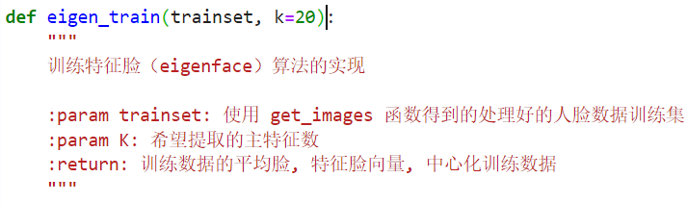
模型构建
二、特征人脸算法：完善eigen_train()函数
Notes:
具体的代码实现就不讲了，大家可以看board.py文件，接下来给大家展示一下怎么使用

Slide 13
模型构建
二、特征人脸算法：
理论基础-PCA(主成分分析法)
步骤：
1. 求出平均脸
2. 计算训练数据里每张脸与平均脸的差异
3. 求差异矩阵的特征值和特征向量
4. 取前 K 个特征向量，计算出 K 张特征脸，然后就可以利用这 K 个特征脸对测试人脸进行识别了。
Notes:
具体的代码实现就不讲了，大家可以看board.py文件，接下来给大家展示一下怎么使用

Slide 14
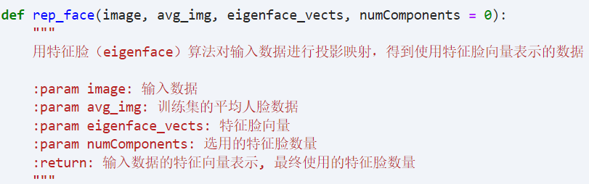
模型构建
三、人脸识别模型：
用特征脸（eigenface）算法对输入数据进行投影映射，得到使用特征脸向量表示的数据 算法见论文
Notes:
具体的代码实现就不讲了，大家可以看board.py文件，接下来给大家展示一下怎么使用

Slide 15
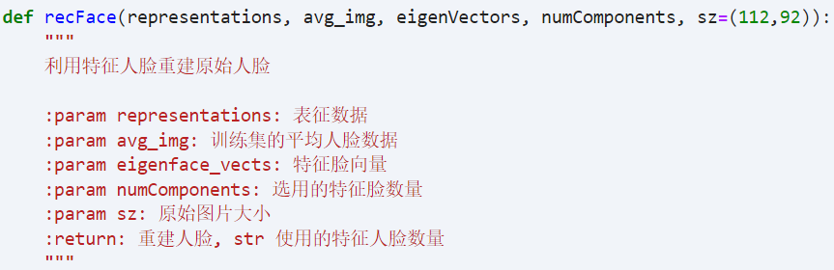
模型构建
四、人脸重建模型：
利用特征人脸重建原始人脸 算法见论文
Notes:
具体的代码实现就不讲了，大家可以看board.py文件，接下来给大家展示一下怎么使用

Slide 16
4
结果提交

Slide 17
结果提交
勾选第三节中四个cell模块(在各模块上方有提示"在生成 main 文件时, 请勾选该模块")
测试时间可能较长 about 5 mins

Slide 18
谢谢

